Slide 1


ÔN TẬP CUỐI HỌC KÌ 1
Tiết 8

Slide 2
Chính tả ( Nghe- viết):
Chiếc xe đạp của chú Tư
Chiếc xe của chú là chiếc xe đẹp nhất, không có chiếc nào sánh bằng. Xe màu vàng, hai cái vành láng bóng, khi chú ngừng đạp, chiếc xe cứ co ro thật êm tai. Bao giờ dừng xe, chú cũng rút cái giẻ dưới yên lên, lau, phủi sạch sẽ rồi mới bước vào nhà, vào tiệm. Chú âu yếm gọi chiếc xe của mình là con ngựa sắt.
(Theo Nguyễn Quang Sáng)

Slide 3


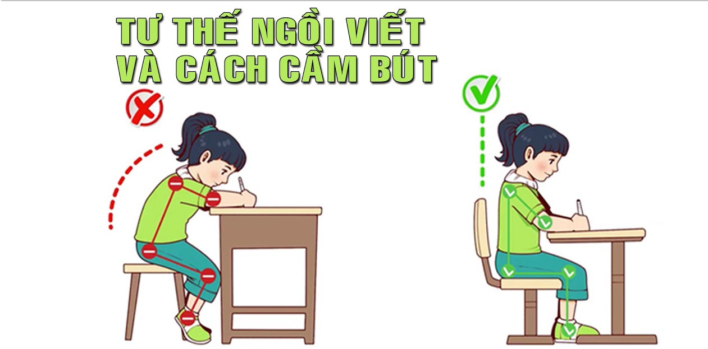
Nghe – viết

Slide 4


Tập làm văn
Cho đề bài sau:
“Tả một đồ dùng học tập hoặc đồ chơi mà em yêu thích.”
Em hãy:
Viết lời mở bài theo cách mở bài trực tiếp ( hoặc gián tiếp)
Viết một đoạn văn ở phần thân bài.

Slide 5
Dàn ý bài văn tả đồ vật
1. Mở bài gián tiếp: (3-4 dòng)
Giới thiệu đồ vật (Đồ vật em định tả là gì? Tại sao em có nó? Có nó vào thời gian nào?)
2. Thân bài
a. Tả bao quát: (3-4 dòng): Hình dáng, kích thước, màu sắc
b. Tả chi tiết: (10 – 15 dòng): Tả các bộ phận của đồ vật (khoảng 3-5 bộ phận, mỗi bộ phận tả từ 2-3 câu)
c. Tả công dụng của đồ vật (5-10 dòng): từ 2-3 công dụng
d. Hoạt động hoặc kỉ niệm của em với đồ vật đó (3-4 dòng)
3. Kết bài mở rộng: (2-4 dòng)
Nêu cảm nghĩ của em với đồ vật (Em hãy coi nó như là một người bạn của mình).

Slide 6

Tả cây bút mực.Trong các đồ dùng học tập, thứ nào em cũng thấy thích nhưng yêu thích nhất vẫn là cây bút mực mà ba em tặng em nhân dịp sinh nhật lần thứ tám của em.
Chiếc bút mực trông đẹp làm sao! Cây bút xinh xinh dài bằng một gang tay em. Thân viết tròn như ngón tay giữa của mẹ, càng về phía sau càng thon như búp măng non. Toàn thân bút khoác chiếc áo màu xanh nhẹ nhàng. Nắp bút bằng sắt mạ kền sáng lóa gắn thêm một que cài cũng mạ vàng sang trọng. Trên nắp bút có khắc dòng chữ "Hero" rất sắc nét. Mở nắp ra, em thấy ngòi bút nhọn nhỏ xinh cũng mạ vàng sáng lấp lánh. Bên trong thân bút là cái ruột gà làm bằng cao su trắng, được bao bọc bằng một ống sắt mạ bạc có rãnh khuyết để dễ dang bơm mực. Từ khi có chiếc bút, chữ viết của em dường như mỗi ngày một đẹp hơn.
Em rất quý chiếc bút này và xem như một người bạn thân thiết cùng em tới trường mỗi ngày. Mỗi khi dùng xong, em đều lau chùi bút cẩn thận, cất vào hộp để dùng bút được lâu và cũng để tỏ lòng biết ơn ba của em nữa.

Slide 7
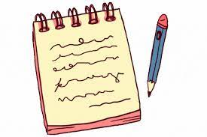
Các em làm bài vào vở

